Slide 1
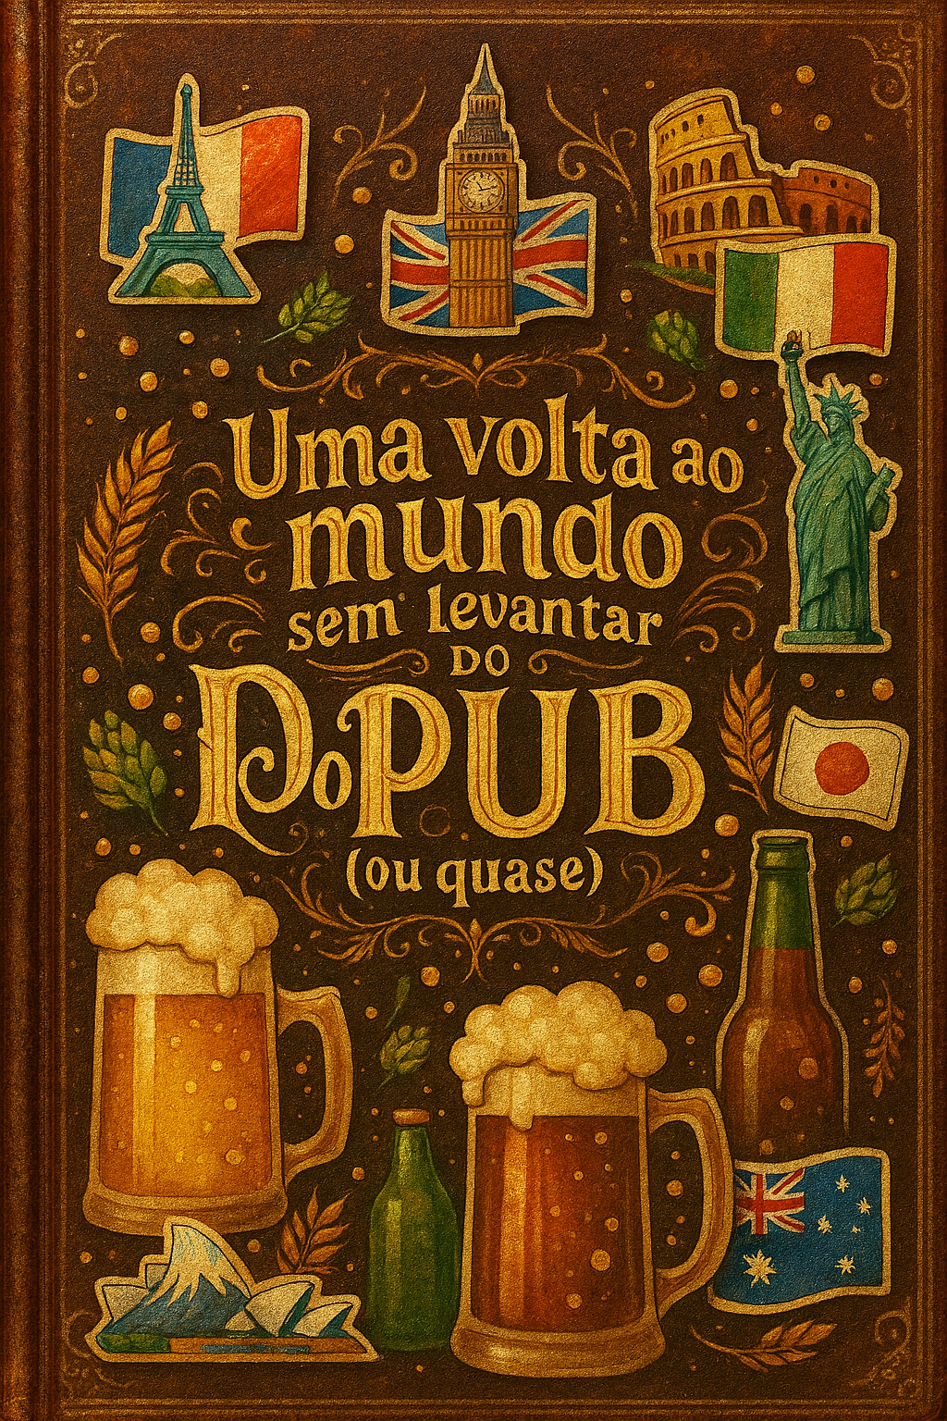

Slide 2
Uma volta ao mundo sem levantar do pub (ou quase)
Do calor do Rio de Janeiro ao frio da Sibéria, há algo que une a humanidade: a cerveja bem tirada.
Este livro é um brinde à curiosidade, ao bom humor e àquela sede que vai além do copo — a sede de descobrir o mundo (sem precisar sair do bar).
Entre goles e gargalhadas, você vai conhecer as cervejas mais icônicas do planeta, descobrir como cada país dá seu próprio toque ao malte e ao lúpulo, e entender por que até o italiano — sim, aquele do vinho — anda dizendo “Birra, per favore!”.
De pubs irlandeses a cervejarias artesanais japonesas, passando por chope de praia, mosteiros milenares e bares congelados, este guia é para quem acredita que viajar é bom, mas viajar com uma pint na mão é ainda melhor.
Prepare o copo, ajuste o passaporte e diga junto:
Sláinte! Saúde! Prost! Kanpai!
O mundo está te esperando — um gole de cada vez.

Slide 3
Pizza, Pasta e… Pilsner?
Itália

Slide 4
A Arte da Birra — Porque Nem Tudo na Itália é sobre Vinho e Moda
Tipos de cerveja mais consumidos
Lager (Chiara)
A mais popular entre os italianos. Leve, dourada e refrescante — perfeita para acompanhar uma pizza ou um jogo da Serie A.
Influência: Alemanha e República Tcheca.
Recomendação: Peroni Nastro Azzurro — a clássica italiana com alma internacional e presença forte no Brasil.
Pilsner
Um pouco mais amarga e aromática que a Lager tradicional, caiu no gosto dos italianos que curtem sabores mais marcantes.
Influência: República Tcheca.
Recomendação: Birra Moretti La Rossa — com notas de caramelo, fácil de encontrar tanto na Itália quanto no Brasil.
Weissbier (Cerveja de Trigo)
Popular entre jovens e turistas, especialmente no norte da Itália. Refrescante e leve, combina bem com o verão mediterrâneo.
Influência: Alemanha (Baviera).
Recomendação: Forst Sixtus — feita no Tirol do Sul, região com forte herança alemã.

Slide 5
IPA (India Pale Ale)
Ainda uma novidade por lá, mas crescendo rápido com o movimento das cervejarias artesanais italianas.
Influência: Reino Unido e Estados Unidos.
Recomendação: Baladin Isaac — uma das pioneiras artesanais italianas, produzida no Piemonte e disponível em importadoras brasileiras.
Onde a cerveja é mais popular
Norte da Itália:
Lombardia, Veneto e Trentino-Alto Ádige são os centros da cultura cervejeira. A proximidade com Alemanha, Áustria e Suíça trouxe técnicas e estilos do norte europeu.
Centro (Toscana e Emilia-Romagna):
A cena artesanal cresce rápido. Pequenas fábricas apostam em ingredientes regionais — como mel e frutas cítricas — para dar um toque italiano às receitas.
Sul e Ilhas (Sicília e Sardenha):
A cerveja é mais leve e servida bem gelada, ideal para o calor mediterrâneo. Marcas locais como Ichnusa (da Sardenha) são ícones nacionais e também aparecem em alguns bares brasileiros.

Slide 6
Como é consumida
A cerveja quase sempre acompanha comida — pizza, aperitivos e massas são companhias fiéis.
É servida principalmente em bares e praças, em um clima social e descontraído.
O consumo é mais comum no fim da tarde ou à noite, durante encontros com amigos.
E, claro, o italiano bebe com estilo — até um copo de chope parece uma performance artística.
Dica de viagem
Se estiver pela Itália, visite a cidade de Baladin, no Piemonte, onde nasceu uma das primeiras cervejarias artesanais do país. Além das cervejas premiadas, o pub local serve petiscos italianos com harmonização perfeita — e o lema da casa resume tudo: “Menos pressa, mais espuma.”

Slide 7
A República das Pints Unidas
Irlanda

Slide 8
Verde é a Cor da Esperança… e da Garrafa Também
Tipos de cerveja mais consumidos
Stout
Cerveja escura, cremosa e com notas de café e chocolate. É o símbolo nacional e a alma dos pubs irlandeses.
Influência: Criação original irlandesa, com raízes nas porters inglesas.
Recomendação: Guinness Draught — produzida em Dublin e facilmente encontrada no Brasil.
Red Ale
De cor âmbar avermelhada, sabor suave e levemente adocicado. Popular entre quem prefere algo mais leve que uma stout.
Influência: Tradição celta e inglesa.
Recomendação: Kilkenny Irish Cream Ale — outra clássica irlandesa disponível em pubs e importadoras no Brasil.
Lager
Mais leve e refrescante, é a escolha dos jovens e turistas que buscam algo fácil de beber.
Influência: Alemanha.
Recomendação: Harp Lager — criada pela Guinness, uma lager irlandesa clássica.

Slide 9
Irish Pale Ale (IPA)
Versão local das IPAs inglesas, com amargor equilibrado e toque maltado.
Influência: Reino Unido.
Recomendação: O’Hara’s Irish Pale Ale — marca artesanal que representa o novo movimento cervejeiro da Irlanda.
Onde a cerveja é mais popular
Dublin:
Coração da cultura cervejeira irlandesa. Pubs históricos, música ao vivo e a lendária Guinness Storehouse, um dos pontos turísticos mais visitados do país.
Cork:
Conhecida por suas cervejarias tradicionais e pelo charme dos pubs familiares. É o berço de várias marcas artesanais locais.
Galway:
Cidade costeira com uma das vidas noturnas mais animadas da Irlanda. Festivais de cerveja e bares universitários garantem o movimento o ano todo.

Slide 10
Como é consumida
A cerveja é servida em pints (copos de 568 ml) e deve ter espuma perfeita — tirar mal uma pint é quase um insulto.
O consumo é social e ritualístico: os irlandeses se encontram “for a pint” após o trabalho ou nos fins de semana.
Música ao vivo, histórias e boas risadas fazem parte da experiência.
Quase sempre acompanhada de pratos típicos como Irish stew (ensopado) ou fish and chips.

Slide 11
“Ein Prosit! — O Brinde Mais Falado do Mundo
Alemanha

Slide 12
Entre Pretzels e Pilsners
Tipos de cerveja mais consumidos
Pilsner
Clara, seca e com amargor marcante — é a mais popular da Alemanha. Leve o suficiente para o dia a dia, mas com personalidade.
Influência: Originária da Boêmia (República Tcheca).
Recomendação: Bitburger Pils — uma das marcas mais tradicionais e encontrada no Brasil.
Weissbier (Cerveja de Trigo)
Turbidez natural, aroma frutado e espuma farta. Ideal para os dias quentes e perfeita com salsichas e pretzels.
Influência: Tradição bávara.
Recomendação: Erdinger Weissbier — referência mundial, amplamente disponível no Brasil.
Helles
Mais maltada e menos amarga que a Pilsner, é a cerveja típica de Munique. Sabor equilibrado e corpo suave.
Influência: Desenvolvida na Baviera.
Recomendação: Paulaner Münchner Hell — clássica e fácil de encontrar em bares e mercados brasileiros.

Slide 13
Dunkel
Escura, com notas de caramelo e pão tostado. Leve no álcool, mas rica em sabor.
Influência: Tradição monástica bávara.
Recomendação: Hofbräu Dunkel — símbolo da velha Munique, presente também no Brasil.
Kölsch
Cerveja clara e suave, exclusiva da cidade de Colônia. Servida em copos altos e estreitos — e sempre bem fresca.
Influência: Produção local de Colônia (Köln).
Recomendação: Früh Kölsch — representativa e refrescante, presente em importadoras brasileiras.
Onde a cerveja é mais popular
Baviera (Munique):
O coração da cultura cervejeira. Lar da Oktoberfest e das cervejarias históricas. Aqui, a cerveja é praticamente patrimônio cultural.
Renânia do Norte-Vestfália (Colônia e Düsseldorf):
Região das tradicionais Kölsch e Altbier, cada cidade com orgulho do seu próprio estilo — e rivalidades amistosas entre os fãs.
Berlim:
Mais moderna e experimental. A Berliner Weisse, uma cerveja azedinha e leve, ganhou fama mundial entre os novos apreciadores.

Slide 14
Agradecimentos
Se você chegou até aqui, parabéns — isso significa que sobreviveu a uma verdadeira maratona de malte, lúpulo e passaportes carimbados.
A ideia deste livro nasceu entre uma boa conversa de bar e um copo que nunca ficava vazio. E foi movida pela curiosidade — aquela vontade de descobrir o que o mundo anda bebendo (e como).
Um brinde a todos que inspiraram, compartilharam histórias, abriram uma garrafa e deram risada junto.
Aos amigos que provaram “só um gole pra testar”, às viagens que começaram com um brinde e terminaram com boas memórias, e a você, leitor, que veio nessa volta ao mundo sem levantar do pub.
Que cada página desperte o mesmo espírito das melhores cervejas: leve, cheia de sabor e feita pra dividir.
Sláinte, Prost, Santé, Cheers e Saúde!
Nos vemos no próximo copo — ou na próxima viagem.

